Slide 1
डिजिटल नागरिकता
पाठ 7
नई टेक्नोलॉजी — चेहरे की पहचान

Slide 2
चेहरे की पहचान
अपना पासवर्ड बदलने का समय!
क्या आप में से किसी के पास या आपके किसी जानने वाले के पास ऐसे उपकरण हैं जिन्हें आपके चेहरे से अनलॉक किया जा सकता है?
यह किस प्रकार का उपकरण है?
कौन से अन्य उपकरण चेहरे की पहचान का किसी तरह से उपयोग कर सकते हैं?
ऐसे उपकरणों के साथ आपका अनुभव क्या है? क्या वे अच्छा काम करते हैं? क्या आपको वह सुविधा पसंद है?

Slide 3
परिभाषाएं
चेहरे की पहचान
अपना पासवर्ड बदलने का समय!
तकनीक के माध्यम से मानव चेहरे को पहचानने का एक तरीका। यह चेहरे की विशेषताओं को मैप करने और जानकारी की तुलना करने के लिए बायोमेट्रिक्स का उपयोग करता है मैच के लिए जाने-पहचाने चेहरों का डेटाबेस।
फेसप्रिंट
एक मानव चेहरे का एक डिजिटल स्कैन लोगों को उनके चेहरे की संरचना की अनूठी विशेषताओं का उपयोग करके पहचानने के लिए प्रयोग किया जाता है।

Slide 4
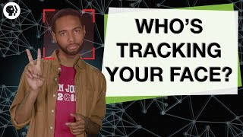
स्तर 3 | डिजिटल प्रारूप
क्या चेहरे की पहचान आपकी गोपनीयता पर आक्रमण कर रही है?
चेहरे की पहचान आपकी निजता पर हमला कर रही है
Notes:
Is Facial Recognition Invading Your Privacy? - YouTube

Slide 5
चेहरे की पहचान के लाभ और जोखिम क्या हैं?
फ़ायदे
जोखिम

Slide 6
तथ्य और रुझान
2023 तक,
72%
35%
97%
मेहमानों की पहचान करने और उनके साथ बातचीत करने के लिए होटल संचालकों को 2025 तक चेहरे की पहचान को तैनात करने की उम्मीद है।
सांवली चमड़ी वाली महिलाओं की पहचान करते समय चेहरे की पहचान की त्रुटियां होती हैं, तुलना में सफेद पुरुषों के लिए 1%।
हवाईअड्डों के चेहरे की पहचान तकनीक को रोल आउट करेंगे।

Slide 7
परिदृश्य
श्रीमती शर्मा शहर के एक बहुत ही प्रमुख और चर्चित स्कूल की प्रधानाध्यापिका हैं। उसकी एक बोर्ड बैठक में, स्कूल में तोड़फोड़ की घटना के बाद सुरक्षा और उपस्थिति प्रणाली को सुव्यवस्थित करने का विषय उठाया गया है। एक वरिष्ठ शिक्षक चेहरे की पहचान की शुरुआत का सुझाव देते हैं जिसे कुछ देशों में आजमाया गया है और मददगार साबित हुआ है।
कुछ पूछताछ के बाद, श्रीमती शर्मा को एक प्रसिद्ध प्रौद्योगिकी कंपनी से एक प्रस्ताव प्राप्त होता है जो चेहरे की पहचान करने में माहिर है। कंपनी एक ऐसी प्रणाली डिजाइन करने का वादा करती है जो छात्रों को अपने चेहरे का उपयोग करके स्कूल में प्रवेश करने की अनुमति देती है। जिससे विद्यालय परिसर में किसी भी प्रकार के अनाधिकृत प्रवेश पर अंकुश लगाया जा सके। कंपनी श्रीमती शर्मा को सूचित करती है कि छात्रों के माता-पिता को भी शामिल करने के लिए प्रणाली का विस्तार किया जा सकता है।
क्या आपको लगता है कि श्रीमती शर्मा को स्कूल में सुरक्षा और उपस्थिति में सुधार के लिए चेहरे की पहचान तकनीक स्थापित करनी चाहिए?

Slide 8
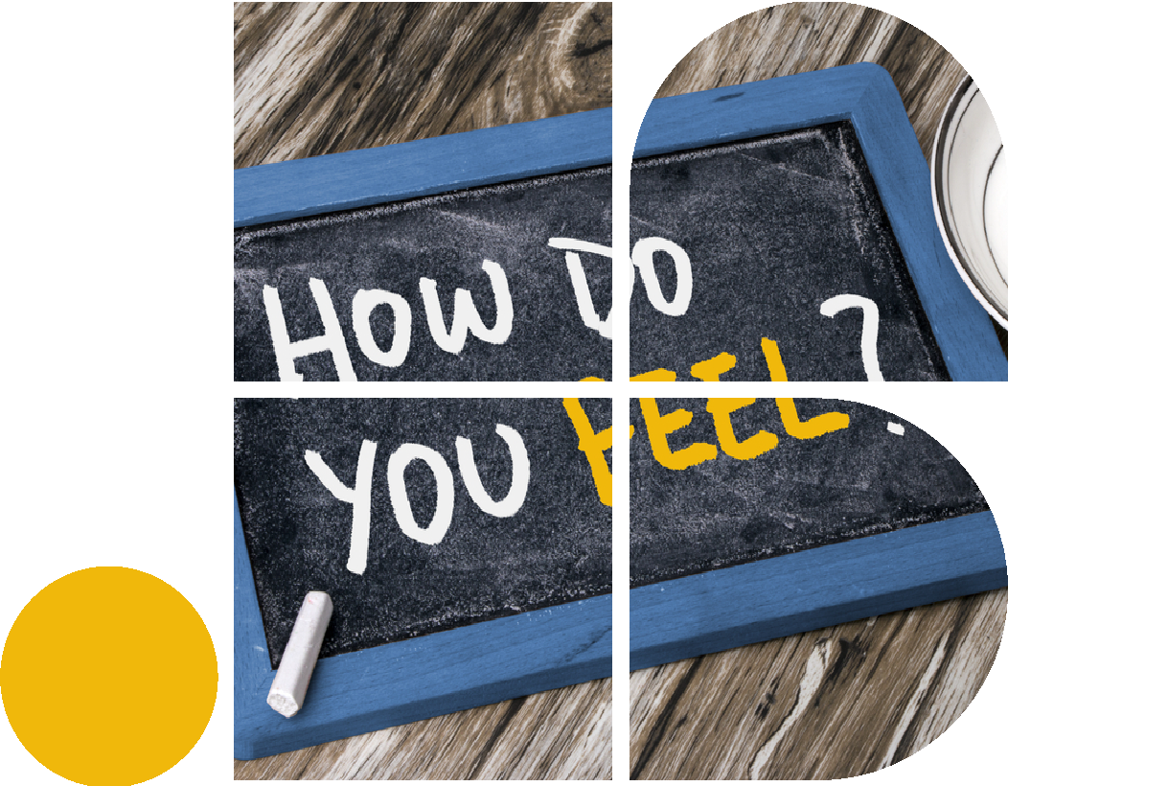
तुम्हें इसके बारे में कैसा लगता है?
श्रीमती शर्मा के निर्णय पर ध्यान से विचार करें। क्या आप उससे सहमत हैं या असहमत हैं?
यह निर्णय लेने के बाद कि आप व्यक्तिगत रूप से कैसा महसूस करते हैं, अपनी कक्षा में ऐसे अन्य लोगों को खोजें जो उसी तरह महसूस करते हैं। कुछ के सहमत होने और कुछ के असहमत होने के क्या कारण हैं श्रीमती शर्मा?

Slide 9
इसके बारे में आप कैसा महसूस करते हैं?
एक बार जब आप अपने सहपाठियों और उनके सुझावों को सुन लेते हैं, तो क्या आपने कुछ नया सीखा है?
क्या आपने शायद अपना रुख बदल लिया?
क्या कोई अन्य दुविधाएं हैं जिन पर हमने पहले चर्चा की है कि आपको याद दिलाया गया है?

Slide 10
प्रतिबिंब
मैं ____________________________________________ सोचता था, और अब मैं
सोचना ________________________________________________________________________

